Slide 1
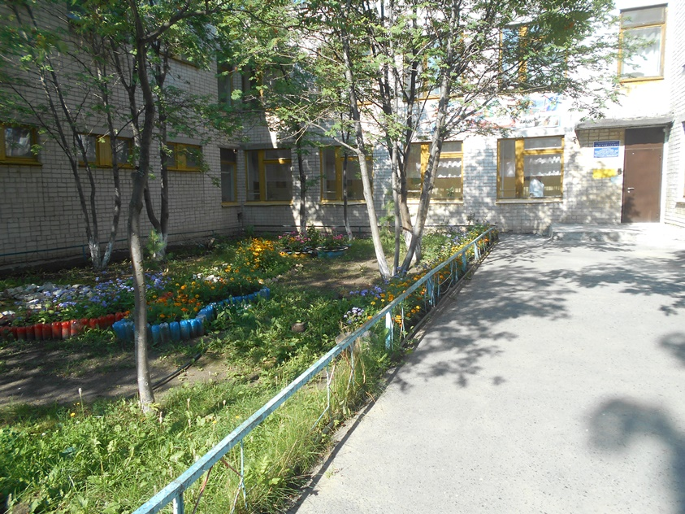
Краткая презентация образовательной программы дошкольного образования муниципального бюджетного дошкольного образовательного учреждения «Детский сад № 2 комбинированного вида»

Slide 2
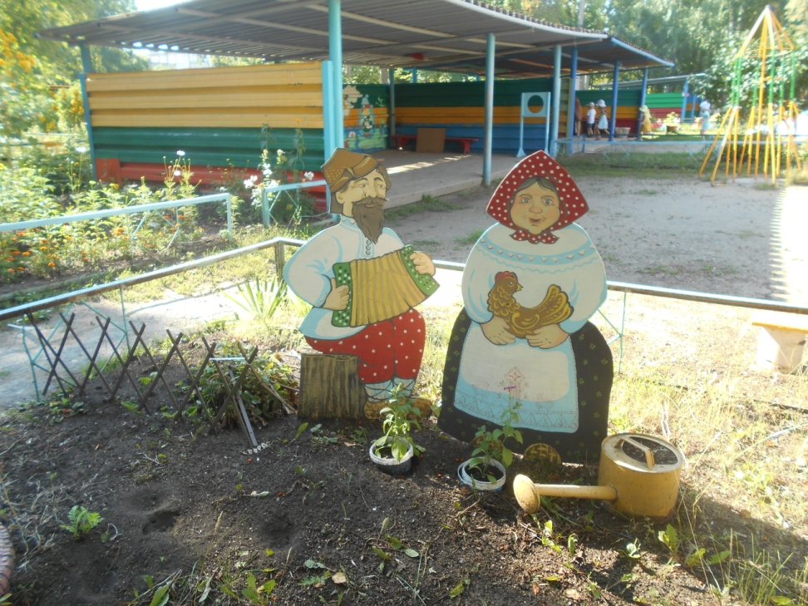
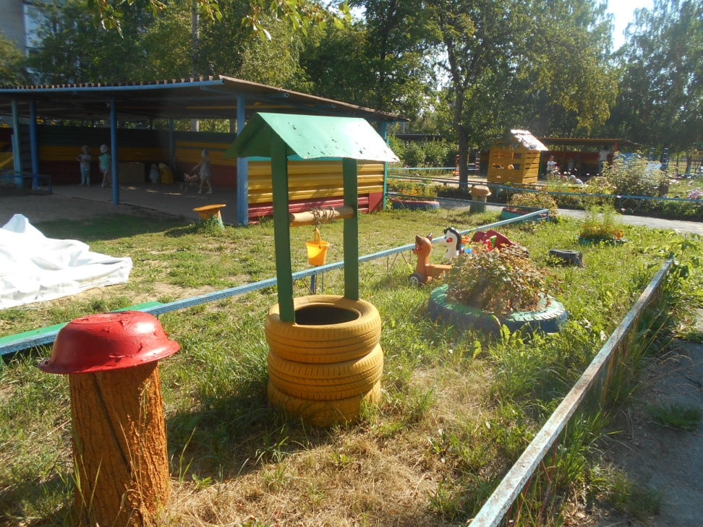
Территория Детского сада

Slide 3
Название по уставу
Муниципальное бюджетное дошкольное образовательное учреждение «Детский сад № 2 комбинированного вида»
Муниципальное образование
Город Каменск – Уральский
Адрес
623400, Свердловская обл., г.Каменск-Уральский, Ул. Кирова, 17а
Количество групп и их направленность
10 групп, из них 2 группы компенсирующей направленности для детей с тяжелыми нарушениями речи (ТНР); 8 групп общеобразовательных
Возрастные категории детей от 1 до 2 лет / группа раннего возраста от 2 до 3 лет / две 1-я младших групп от 3 до 4 лет / младшая группа от 2 до 4 лет / разновозрастная гр. от 5 до 6 лет/ две старших группы от 6 до 7 лет/ три подготовительных группы
Общая информация

Slide 4
Основная общеобразовательная программа – образовательная программа дошкольного образования муниципального бюджетного дошкольного образовательного учреждения
«Детского сада №2 комбинированного вида» (далее – Программа) разработана в соответствии с федеральным государственным образовательным стандартом дошкольного образования (утвержден приказом Минобрнауки России от 17 октября 2013 г. № 1155, зарегистрировано в Минюсте России 14 ноября 2013 г., регистрационный № 30384; в редакции приказа Минпросвещения России от 8 ноября 2022 г. № 955, зарегистрировано в Минюсте России 6 февраля 2023 г., регистрационный № 72264) (далее – ФГОСДО) и федеральной образовательной программой дошкольного образования (утверждена приказом Минпросвещения России от 25 ноября 2022 г. № 1028, зарегистрировано в Минюсте России 28 декабря 2022 г., регистрационный № 71847) (далее – ФОП ДО)

Slide 5
Программа состоит из обязательной части и части, формируемой участниками образовательных отношений. Обе части являются взаимодополняющими и необходимыми с точки зрения реализации требований ФГОС ДО.
Обязательная часть Программы соответствует ФОП ДО и обеспечивает:
Воспитание и развитие ребенка дошкольного возраста как гражданина Российской Федерации, формирование основ его гражданской и культурной идентичности на доступном его возрасту содержании доступными средствами;
Создание единого ядра содержания дошкольного образования, ориентированного на приобщение детей к духовно- нравственным и социокультурным ценностям российского народа, воспитание подрастающего поколения как знающего и уважающего историю и культуру своей семьи, большой и малой Родины;
Создание единого федерального образовательного пространства воспитания и обучения детей от рождения до поступления в начальную школу, обеспечивающего ребенку и его родителям (законным представителям), равные, качественные условия ДО, вне зависимости от места и региона проживания.

Slide 6
В части, формируемой участниками образовательных отношений, представлены выбранные участниками образовательных отношений программы, направленные на развитие детей в образовательных областях, видах деятельности и культурных практиках (парциальные образовательные программы), отобранные с учетом приоритетных направлений, климатических особенностей, а также для обеспечения коррекции нарушений развития и ориентированные на потребность детей и их родителей:
Объем обязательной части Программы составляет не менее 60% от ее общего объема; части, формируемой участниками образовательных отношений, не более 40%.

Slide 7
Программа представляет собой учебно- методическую документацию, в составе которой: рабочая программа воспитания, режим и распорядок дня для всех возрастных групп Детского сада, учебный план, календарный учебный график, календарный план воспитательной работы.
В Программе содержится целевой, содержательный и организационный разделы.

Slide 8
В целевом разделе Программы представлены цели, задачи, принципы и подходы к ее формированию; планируемые результаты освоения Программы в младенческом, раннем, дошкольном возрастах, а также на этапе завершения освоения Программы; характеристики особенностей развития детей младенческого, раннего и дошкольного возрастов, подходы к педагогической диагностике планируемых результатов.
Содержательный раздел Программы включает описание: задач и содержания образовательной деятельности по каждой из образовательных областей для всех возрастных групп обучающихся (социально-коммуникативное, познавательное, речевое, художественно-эстетическое, физическое развитие) в соответствии с федеральной программой и с учетом используемых методических пособий, обеспечивающих реализацию данного содержания. вариативных форм, способов, методов и средств реализации Федеральной программы с учетом возрастных и индивидуальных особенностей воспитанников, специфики их образовательных потребностей и интересов; особенностей образовательной деятельности разных видов и культурных практик; способов поддержки детской инициативы; особенностей взаимодействия педагогического коллектива с семьями обучающихся; образовательной деятельности по профессиональной коррекции нарушений развития детей.
Содержательный раздел включает рабочую программу воспитания, которая раскрывает задачи и направления воспитательной работы, предусматривает приобщение детей к российским традиционным духовным ценностям, включая культурные ценности своей этнической группы, правилам и нормам поведения в российском обществе.

Slide 9
Организационный раздел Программы включает описание: психолого-педагогических и кадровых условий реализации Программы; организации развивающей предметно- пространственной среды (далее – РППС); материально-техническое обеспечение Программы; обеспеченность методическими материалами и средствами обучения и воспитания.
В разделе представлены режим и распорядок дня во всех возрастных группах, календарный план воспитательной работы

Slide 10
Сведения об администрации детского сада №2
Заведующий – Михайлова Инна Владимировна
Заместитель заведующего по воспитательной и методической работе
Казакова Елена Александровна
Заместитель заведующего по хозяйственной работе
Нечаева Наталья Николаевна

Slide 11
В детском саду работает 26 квалифицированных педагогов из них:
1 инструктор по физической культуре,
1 педагог – психолог,
2 музыкальных руководителя,
2 учителя- логопеда,
20 – воспитателей.

Slide 12
Система взаимодействия педагогического коллектива с семьями детей
Ведущая цель: создание необходимых условий для формирования ответственных взаимоотношений с семьями воспитанников и развития компетентности родителей (способности разрешать разные типы социально-педагогических ситуаций, связанных с воспитанием ребёнка); обеспечение прав родителей на уважение и понимание, на участие в жизни детского сада.
Направления:
- Психолого –педагогическая поддержка семьи, имеющей ребёнка с ограниченными возможностями здоровья
- Повышение компетентности родителей в вопросах воспитания и развития детей, коррекции развития ребёнка
- Непосредственное включение родителей в образовательный процесс
- Включение родителей в управление образовательной системой Детского сада
Формы работы:
- Анкетирование, Социологический опрос
- Участие в смотрах – конкурсах, выставках
Участие в проектах

Slide 13
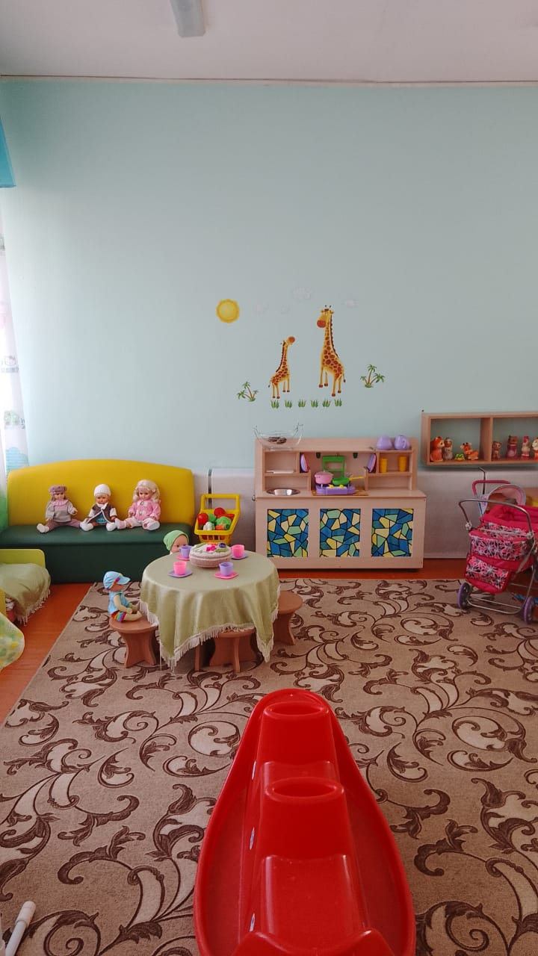
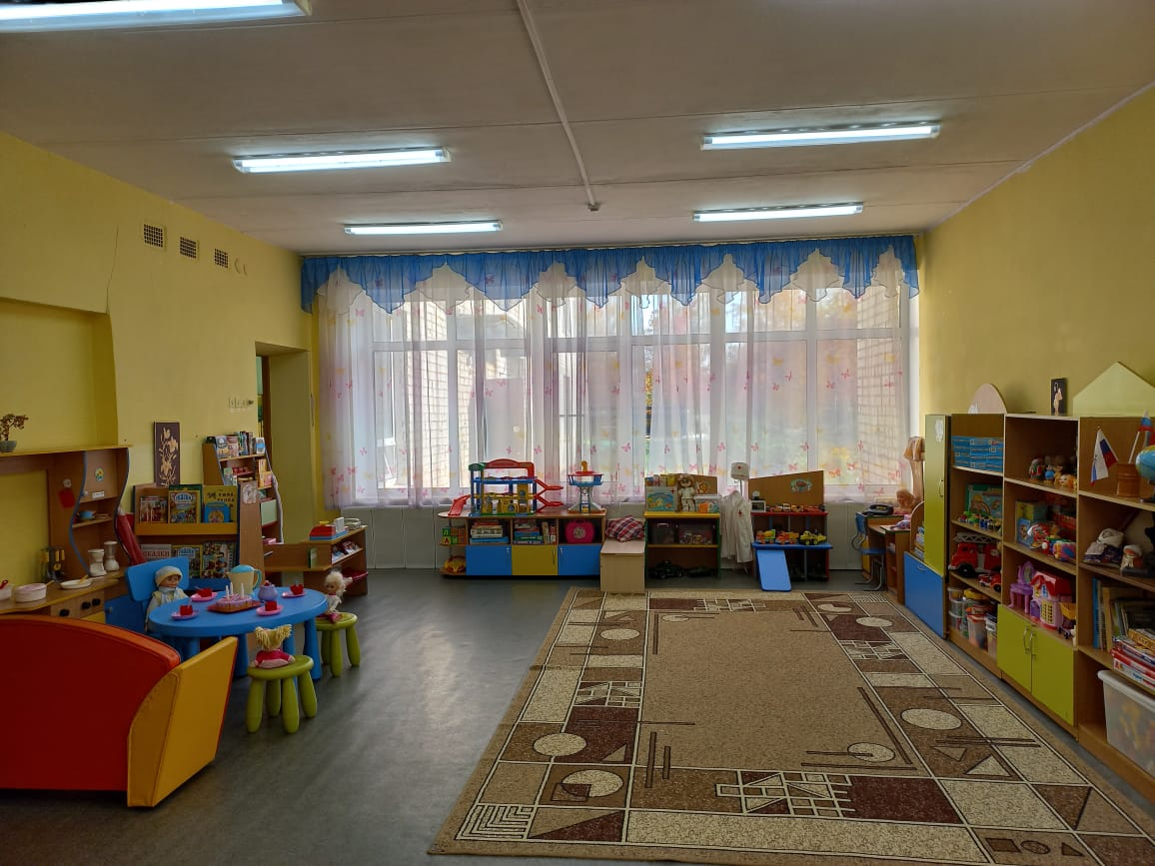
Фото групп

Slide 14
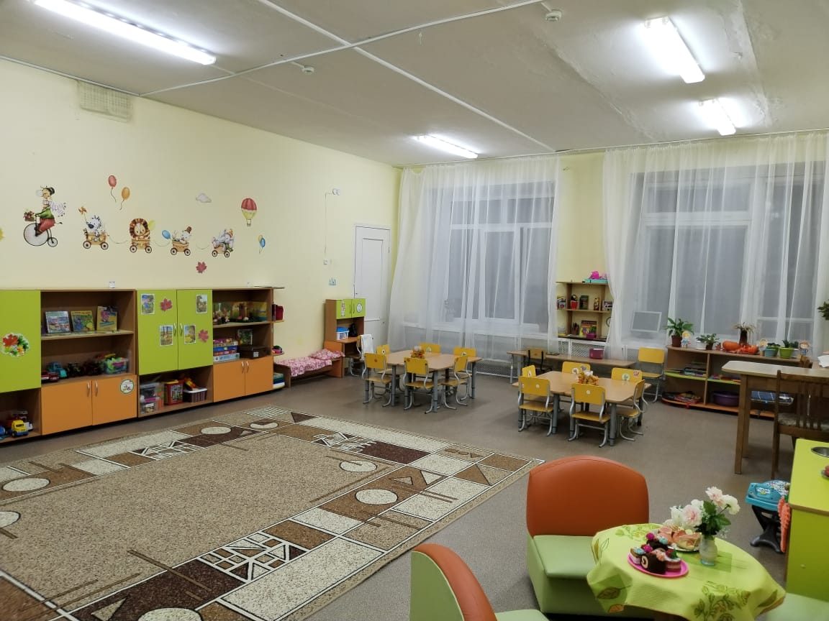
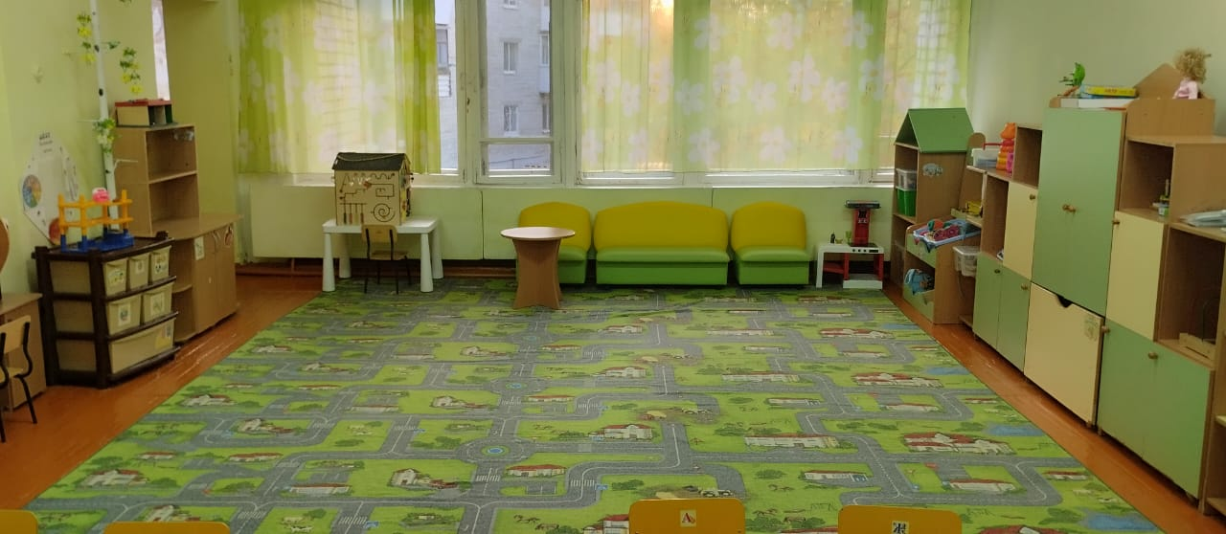
Фото групп

Slide 15
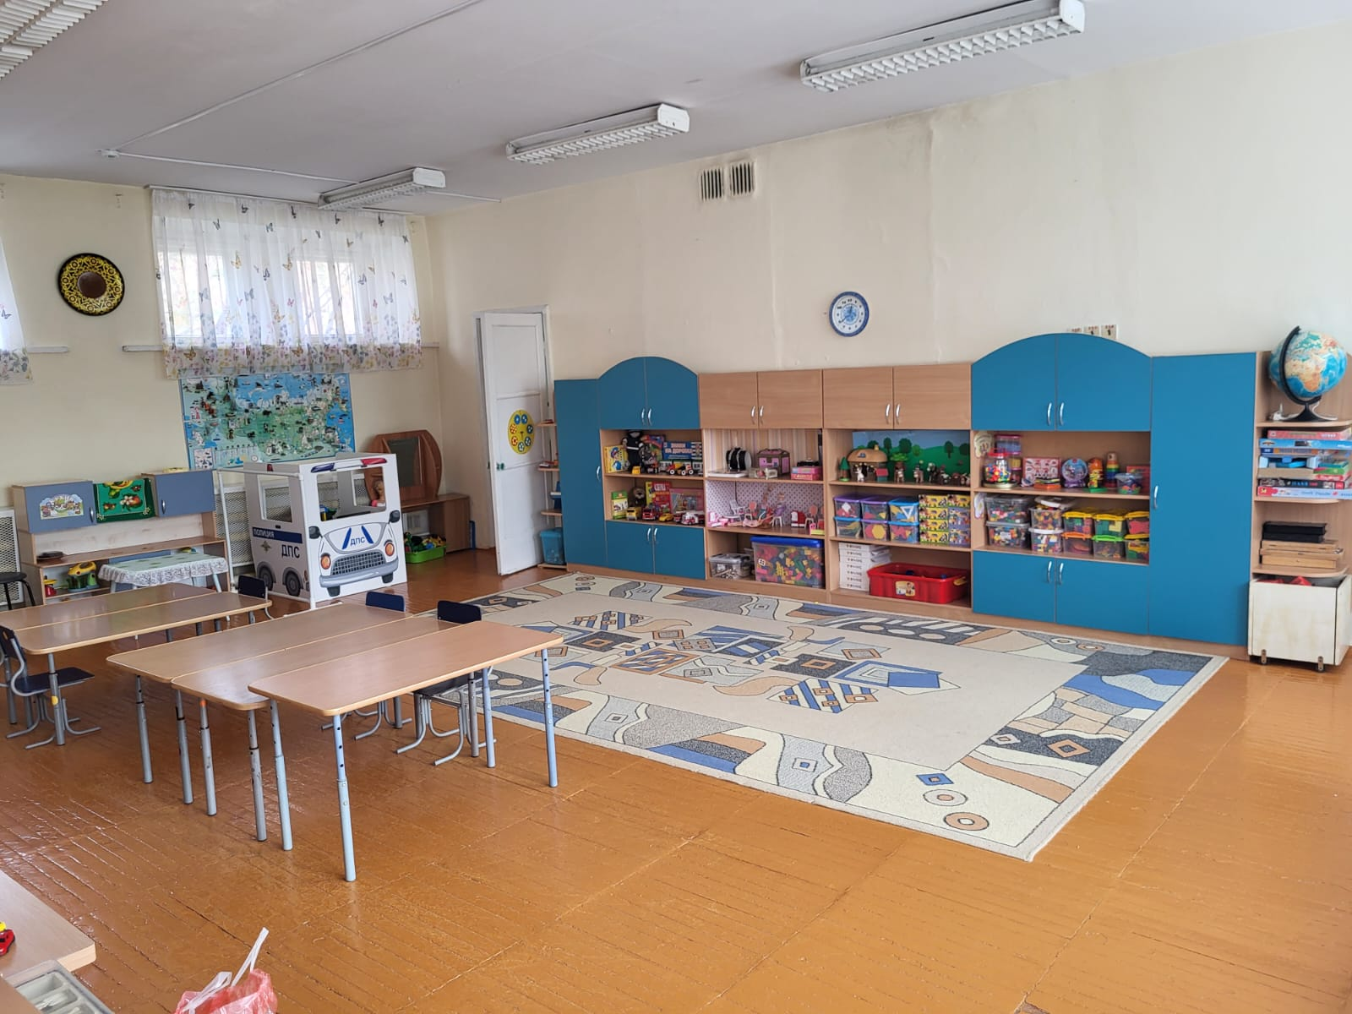
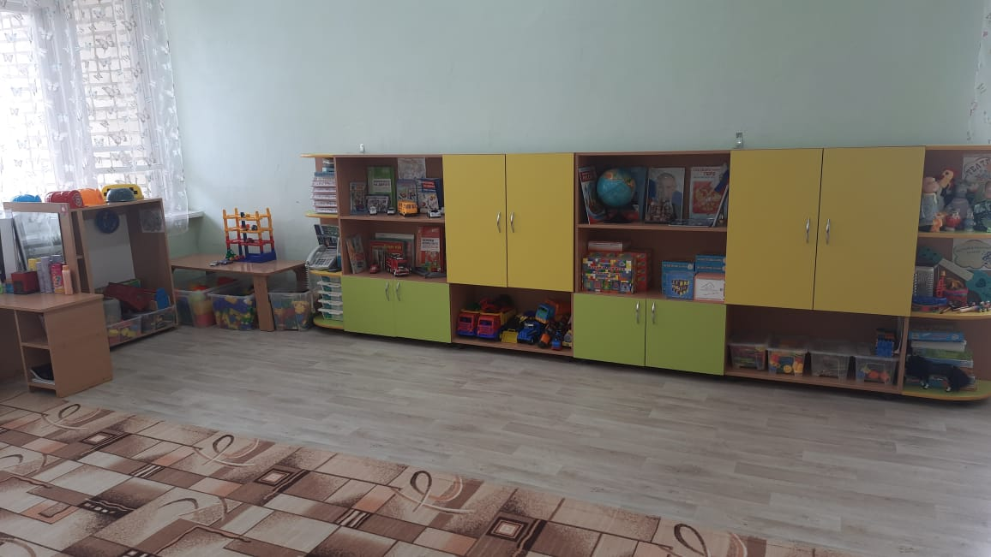
Фото групп

Slide 16
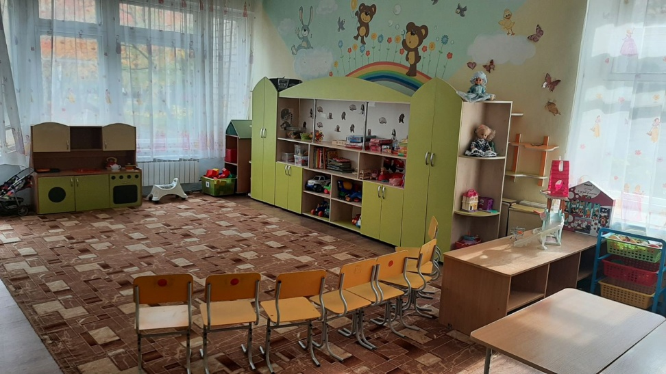
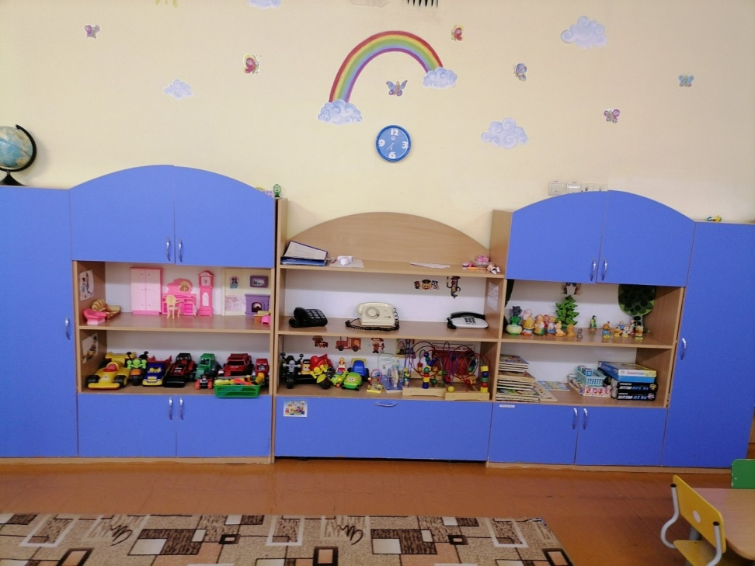
Фото групп

Slide 17
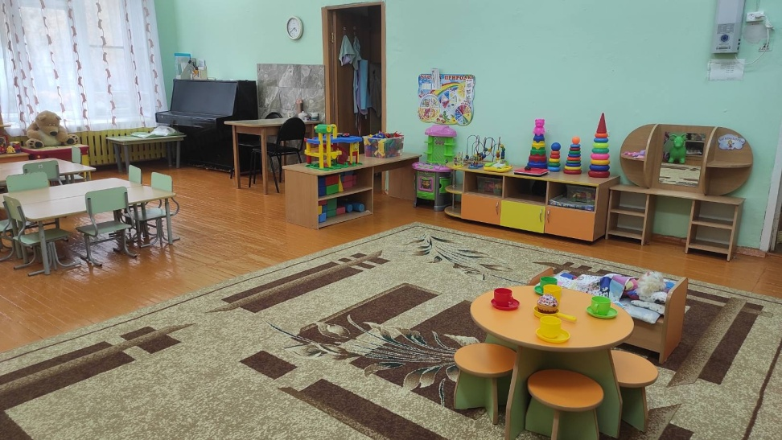
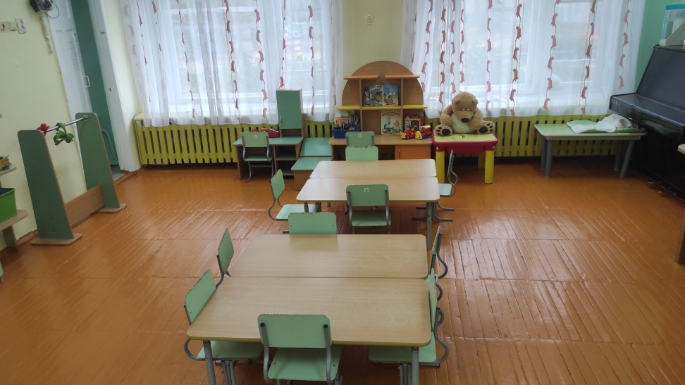
Фото групп

Slide 18
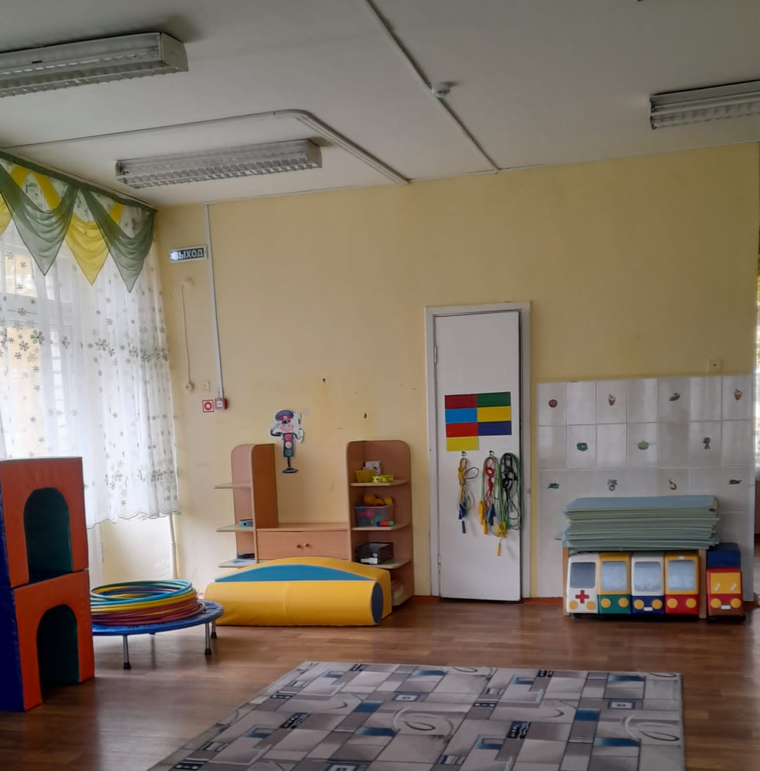
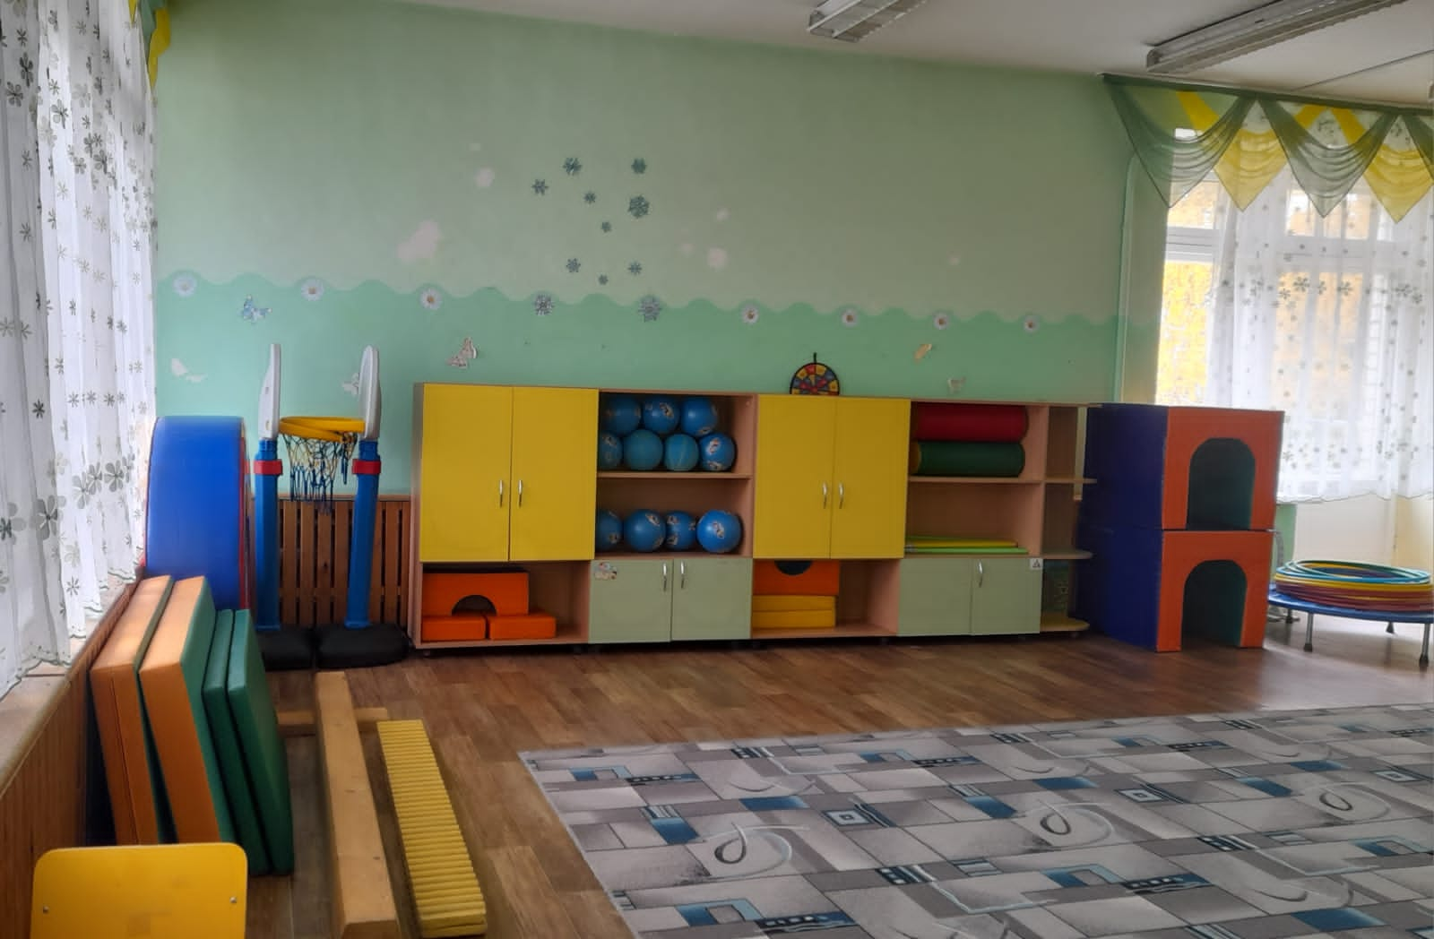
Спортивный зал

Slide 19
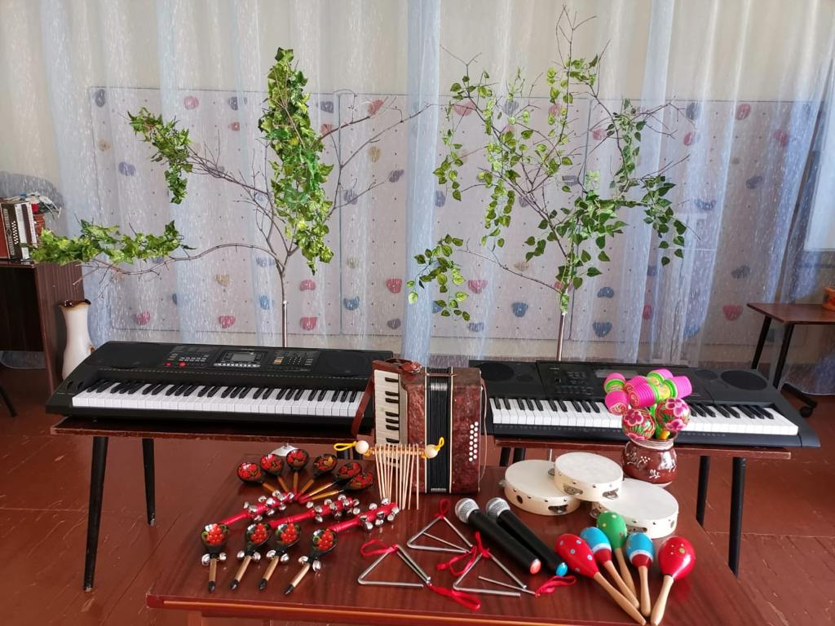
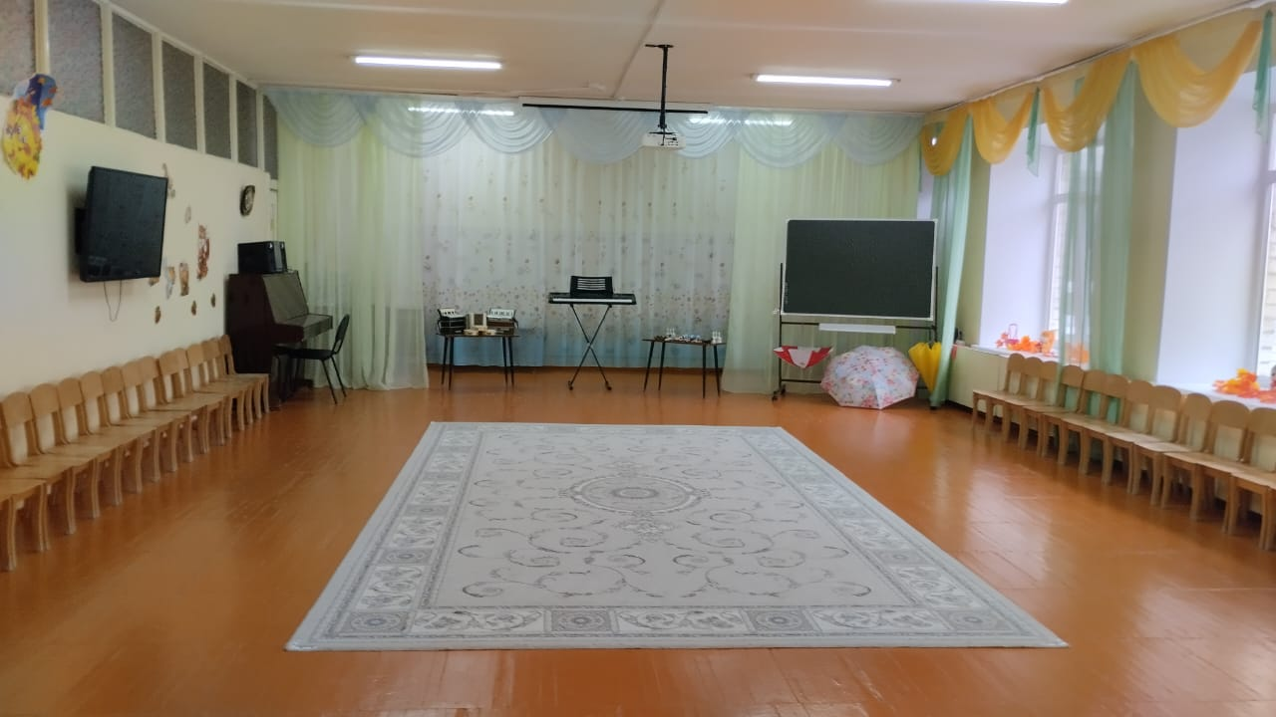
Музыкальный зал

Slide 20
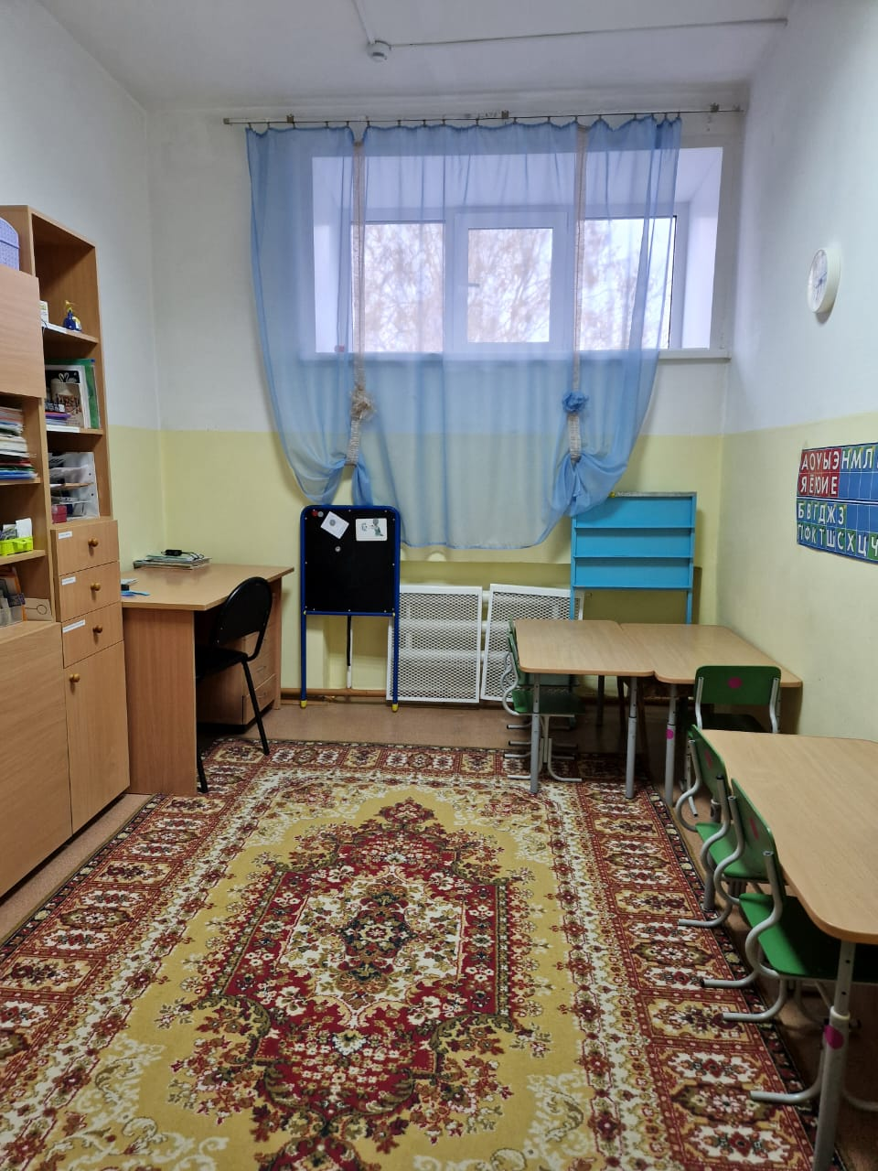
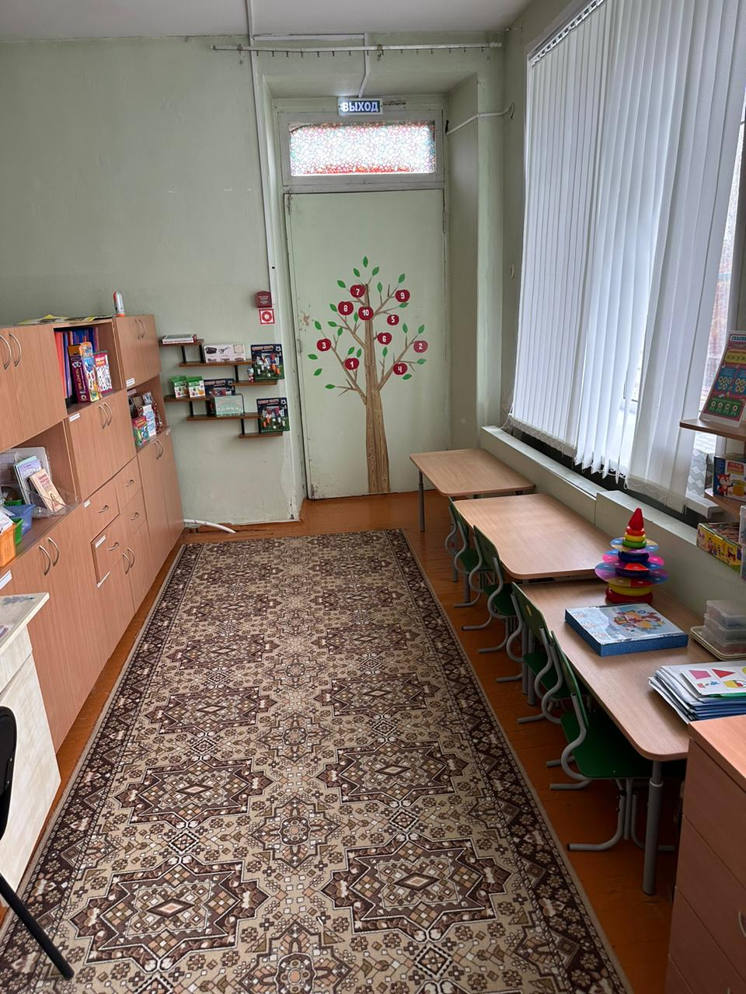
Кабинеты учителей-логопедов

Slide 21
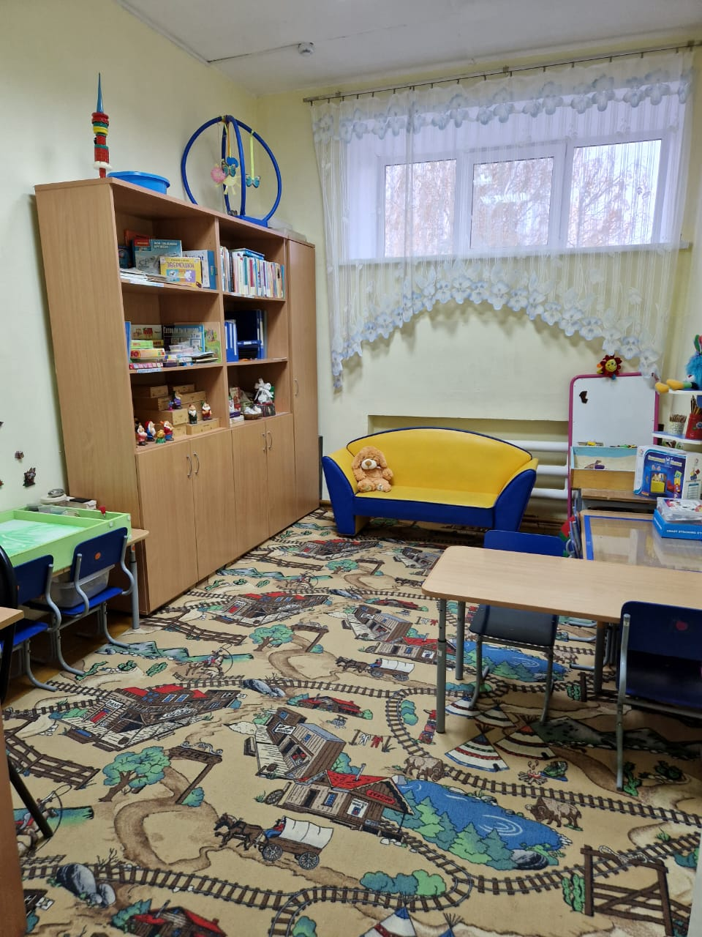
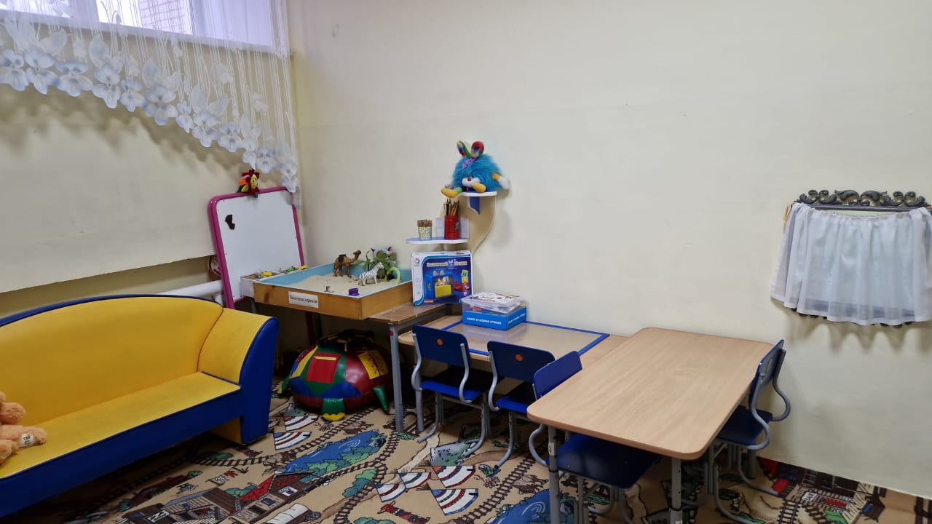
Кабинет педагога-психолога

